Slide 1




Εγώ και ο κόσμος
Διακοπές και φαγητό

Slide 2
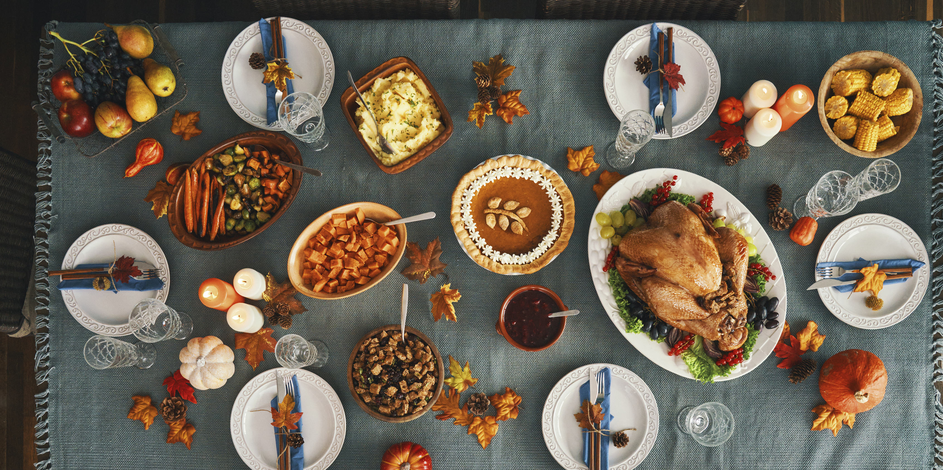

Θρησκευτικές Γιορτές και Γαστρονομικές Παραδόσεις σε όλο τον Κόσμο
Ένα ταξίδι μέσα από τις σημαντικές γιορτές και τις νόστιμες παραδόσεις που φέρνουν κοντά ανθρώπους από διαφορετικές θρησκείες.

Slide 3
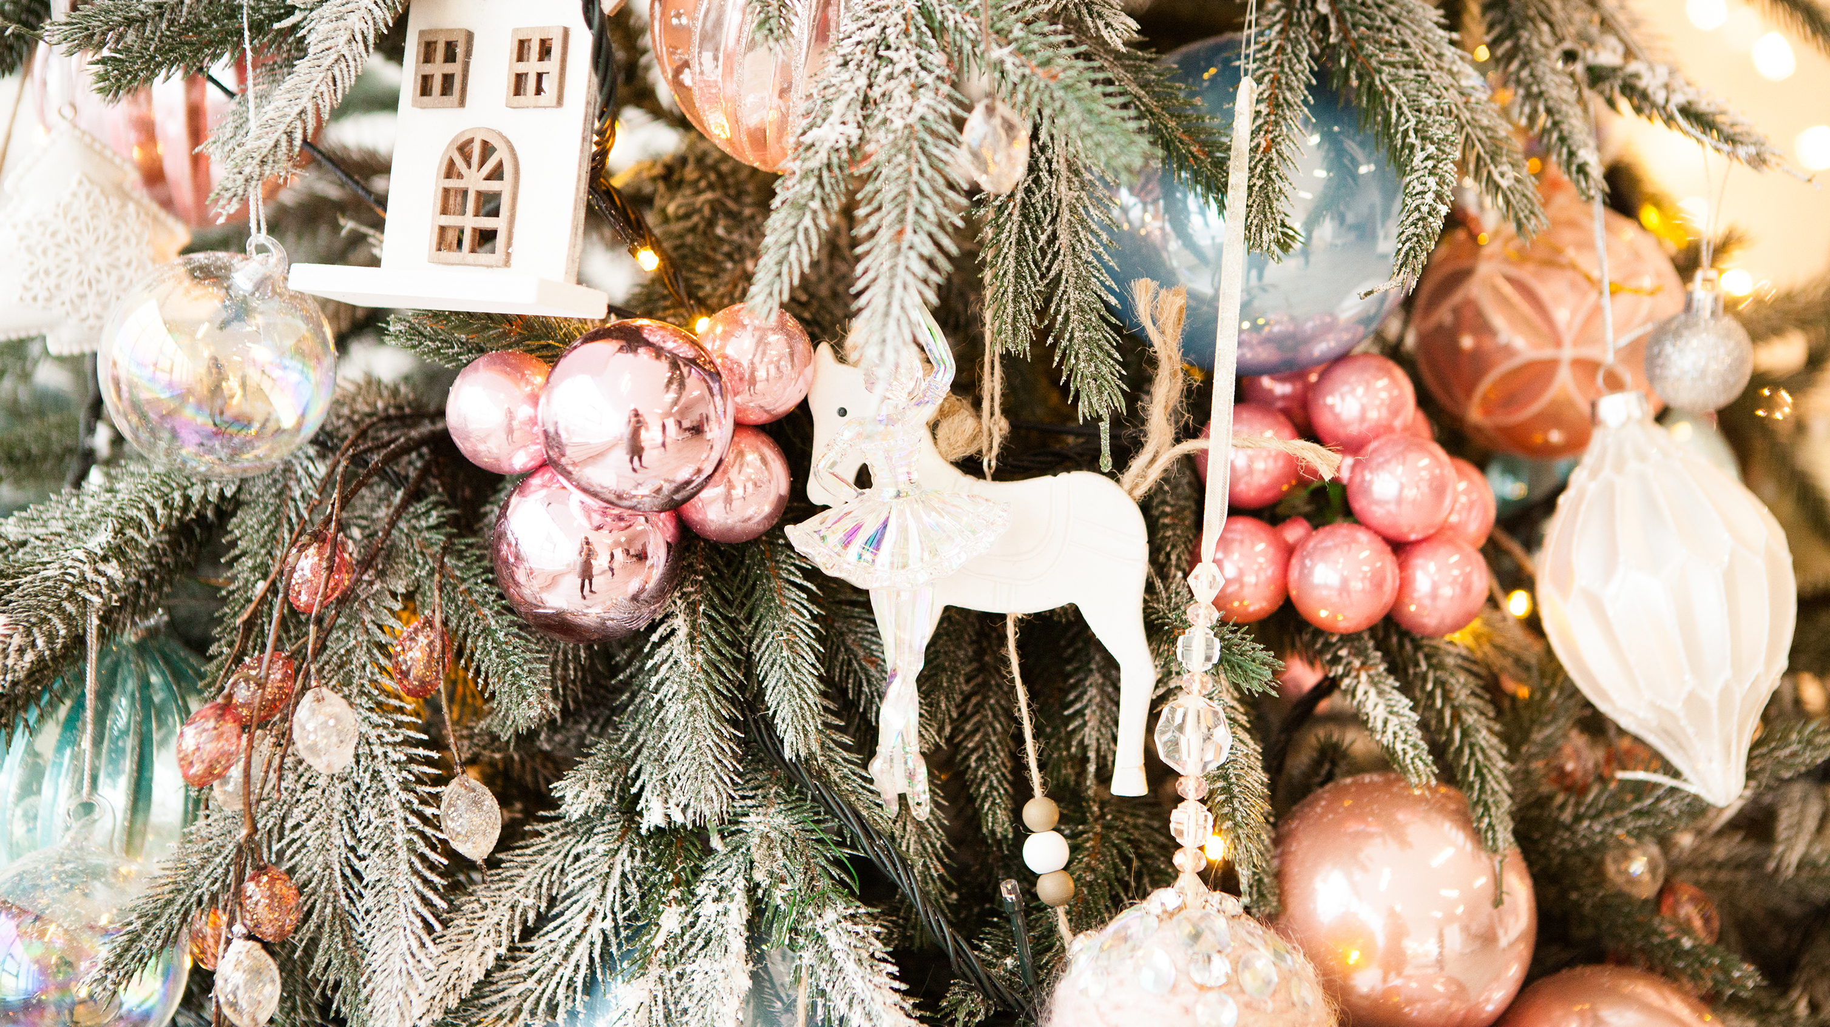
Χριστούγεννα

Slide 4
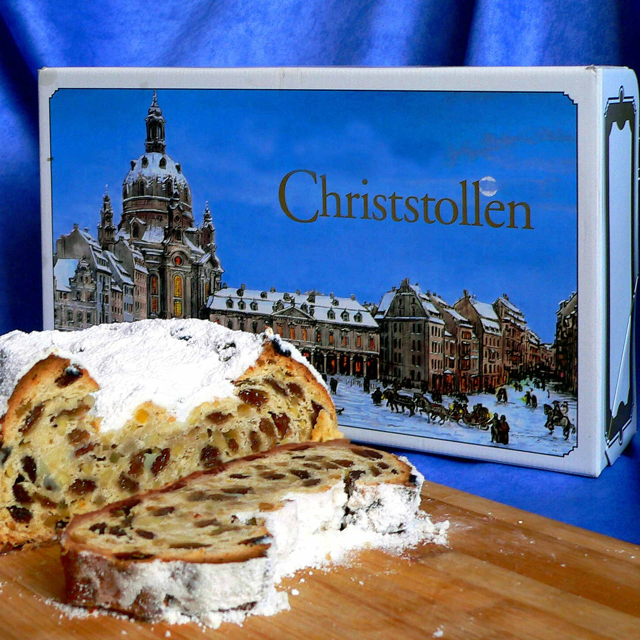
Γερμανία
Στόλεν - ψωμί με φρούτα, ξηρούς καρπούς, βούτυρο και ζάχαρη.
Ένα άλλο πιάτο-σήμα κατατεθέν είναι ψητή χήνα, γαλοπούλα ή πάπια, που παραδοσιακά σερβίρονται με παχουλά ζυμαρικά ψωμιού ή ένα μεγάλο εορταστικό καρβέλι σε σχήμα καρβελιού, γνωστό ως Serviettenknödel.

Slide 5
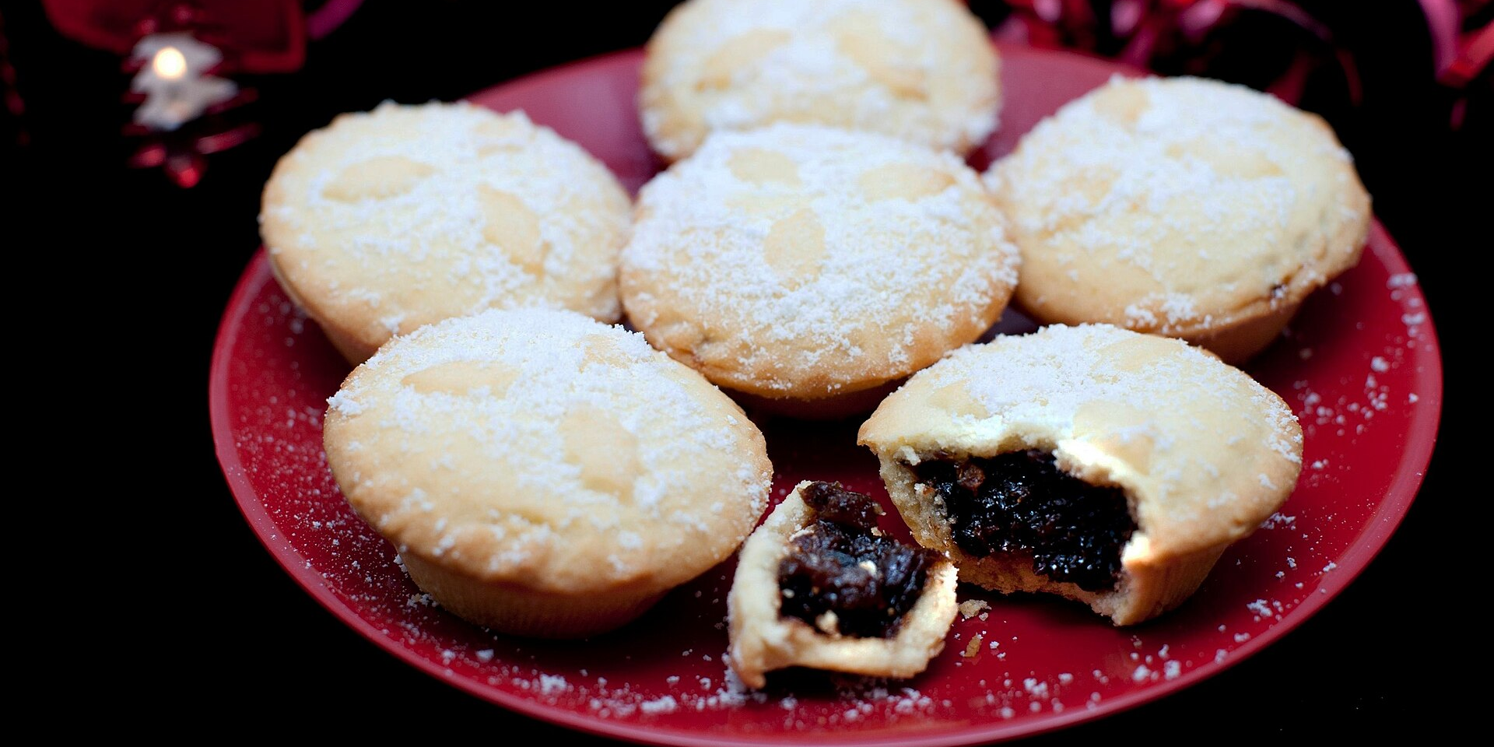
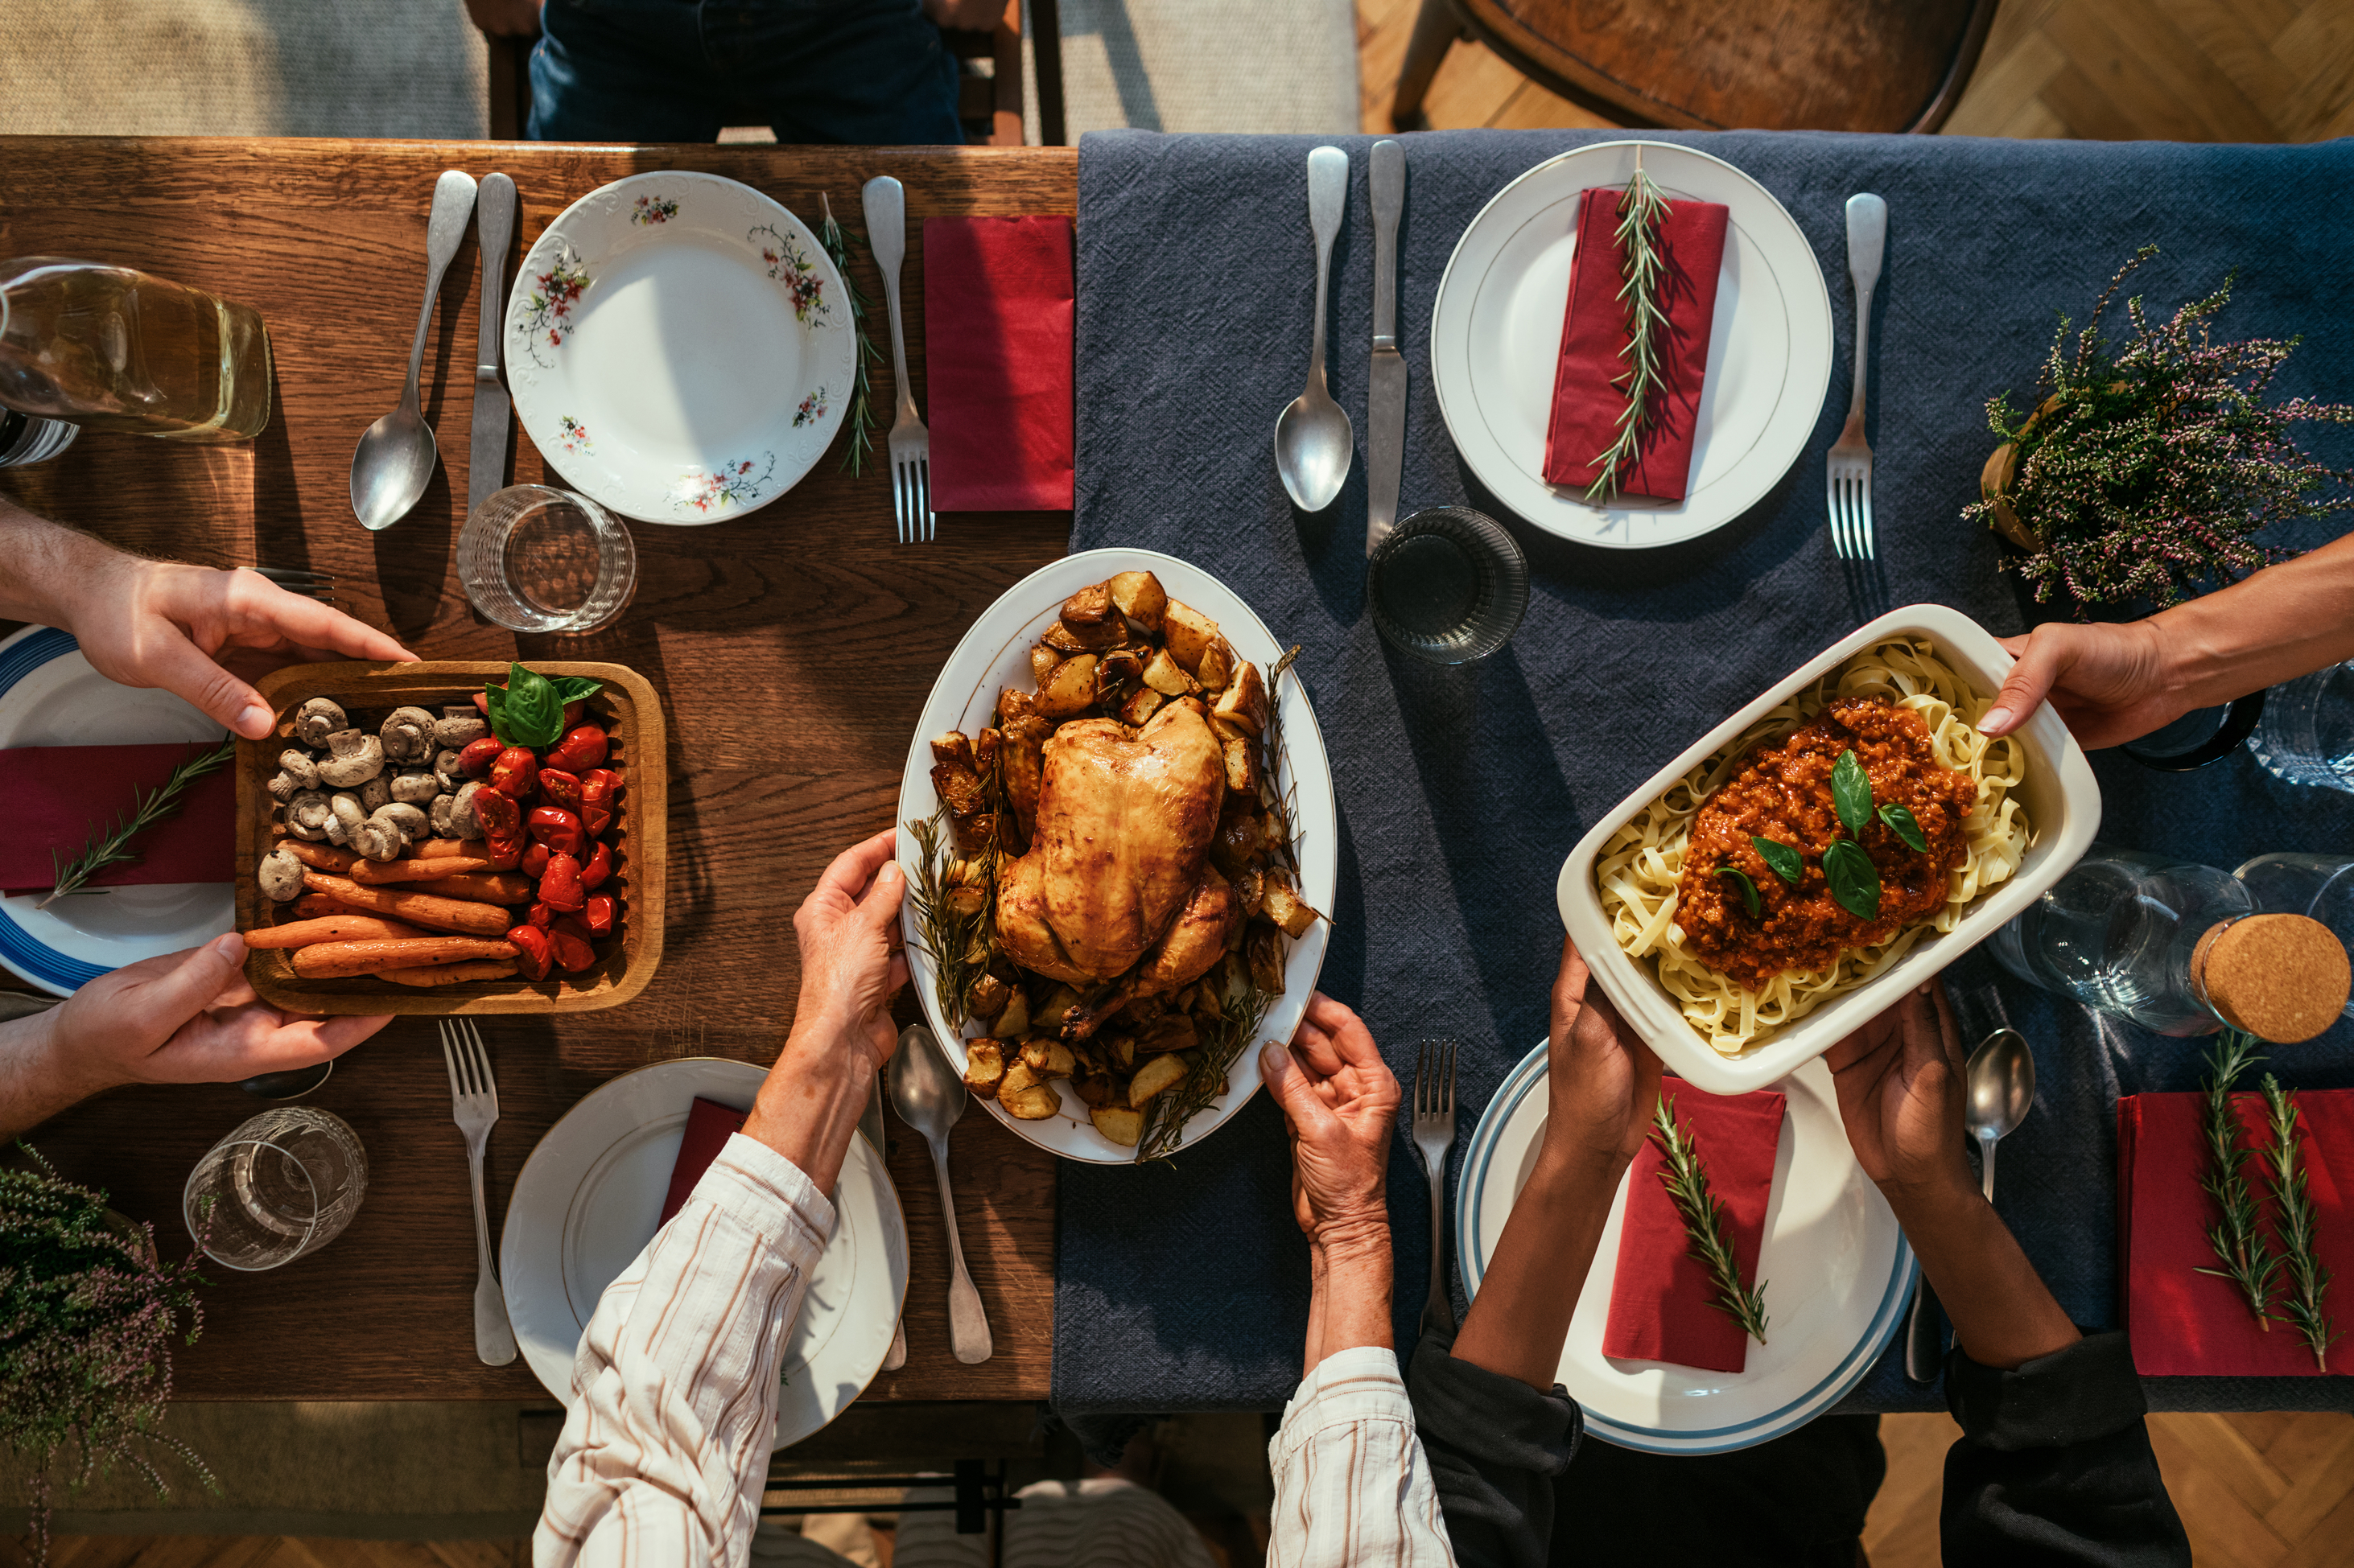
Ηνωμένο Βασίλειο
Ψητή γαλοπούλα και πίτες

Slide 6
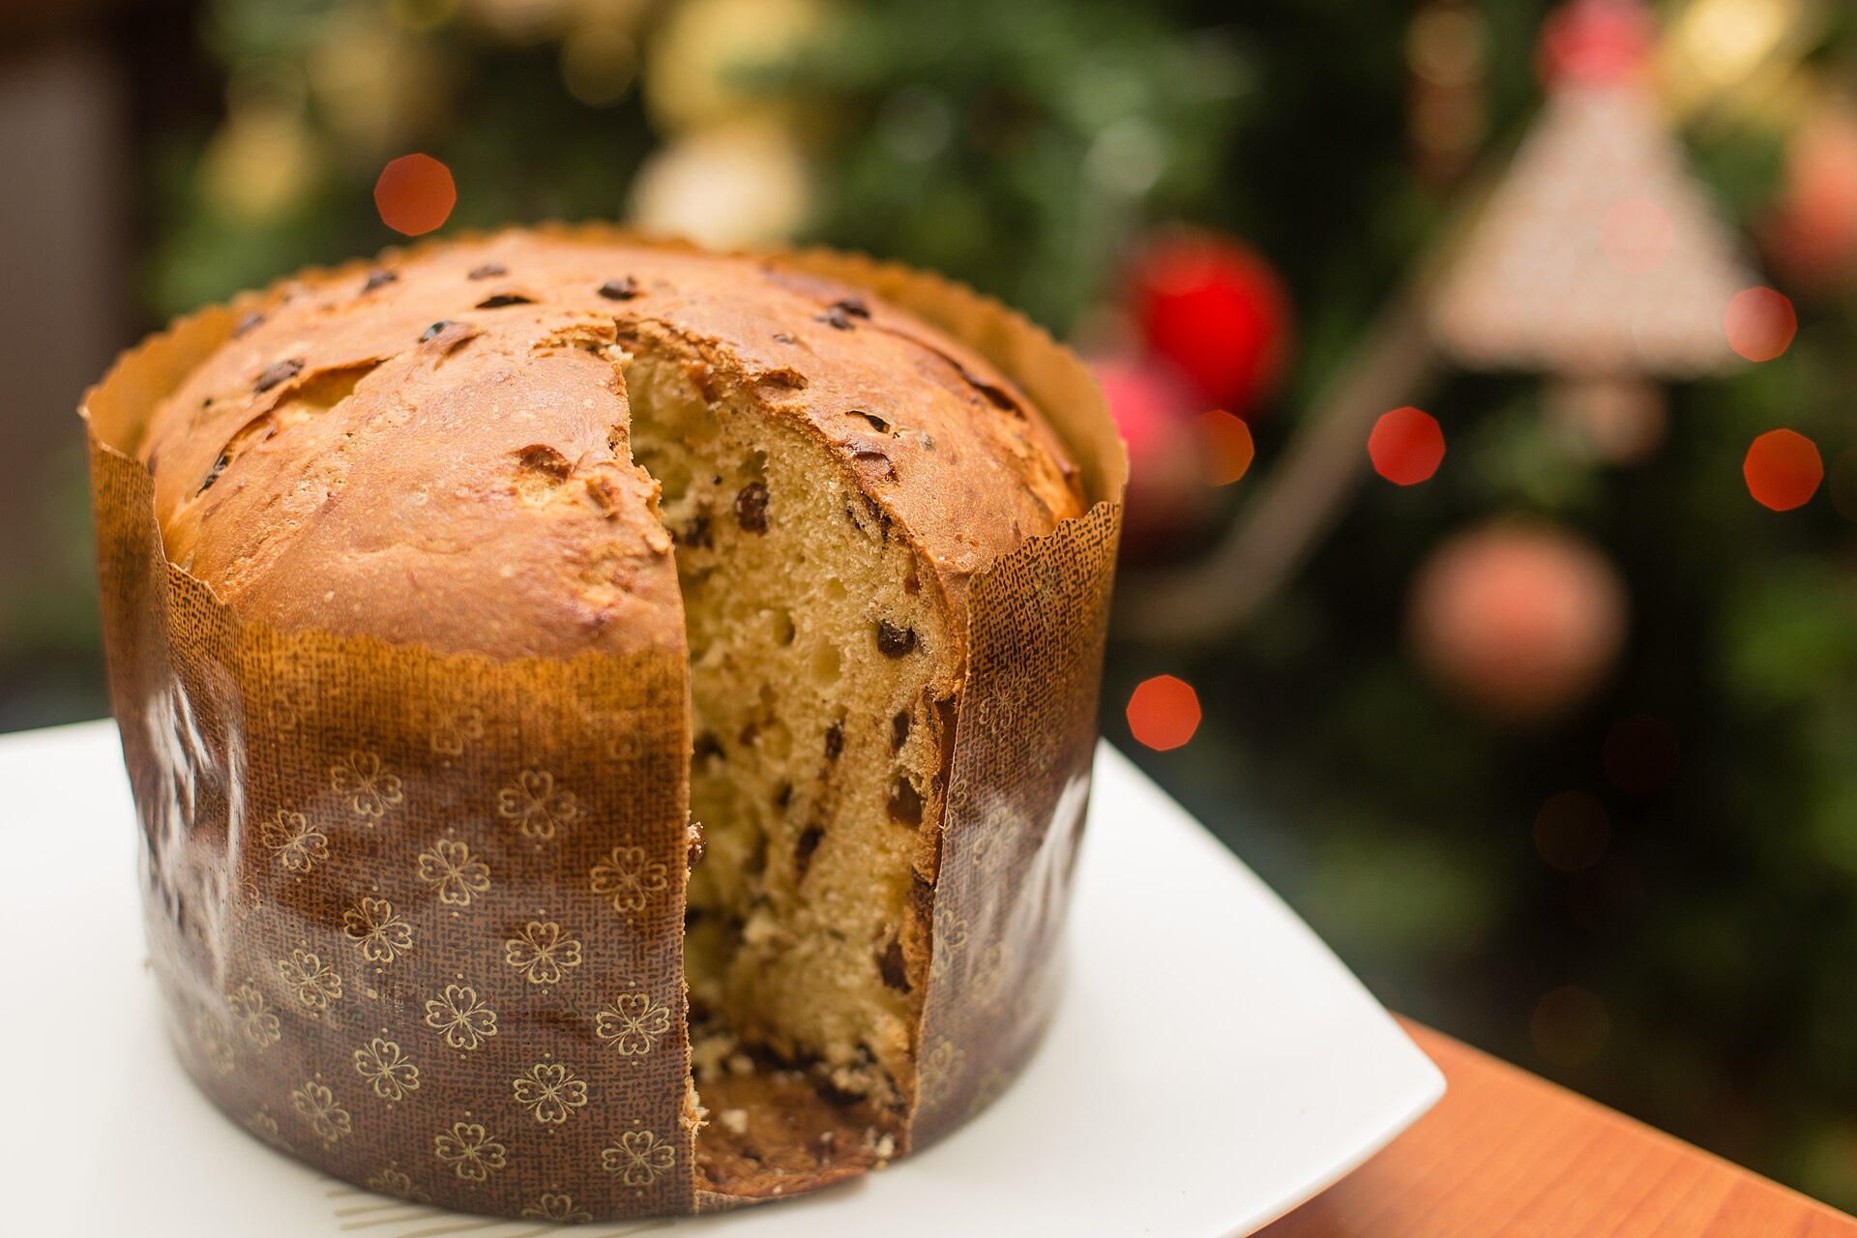
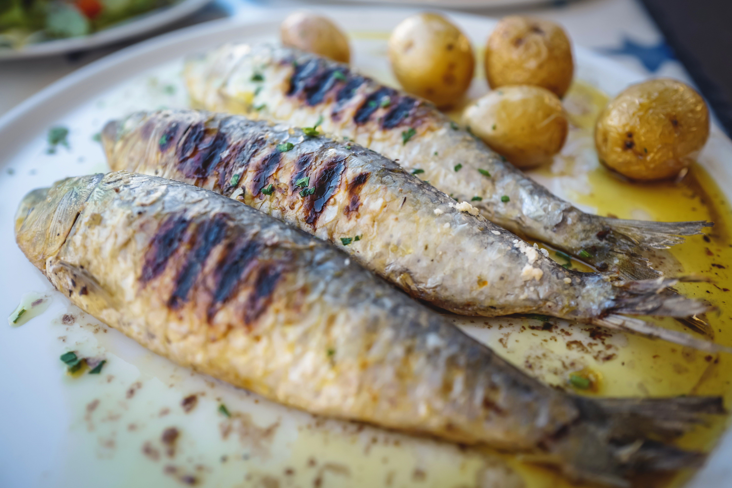
Ιταλία
Πανέτονε και θαλασσινά

Slide 7
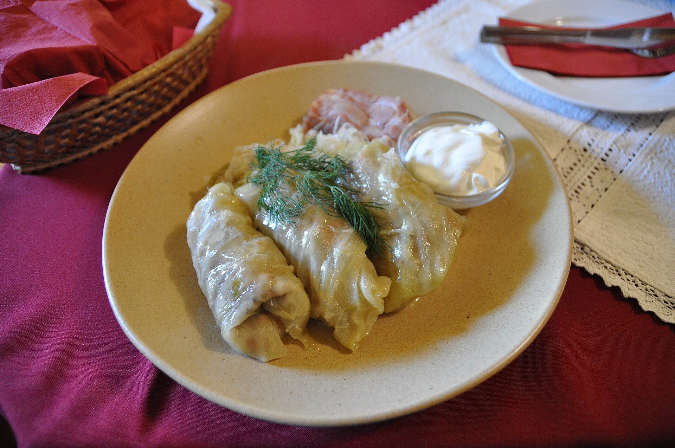
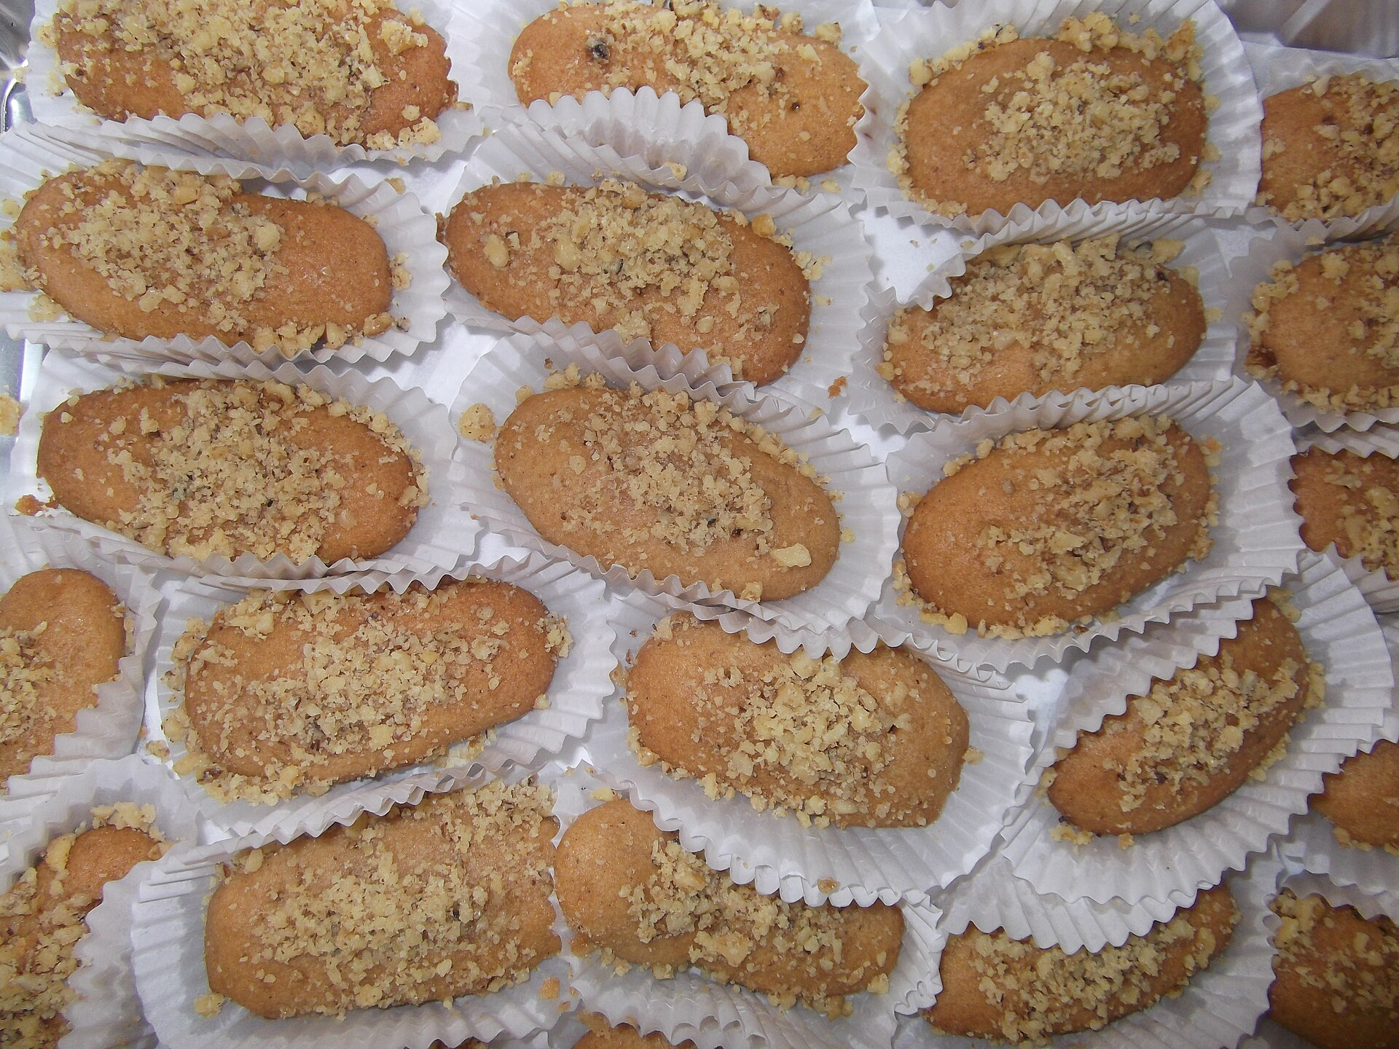
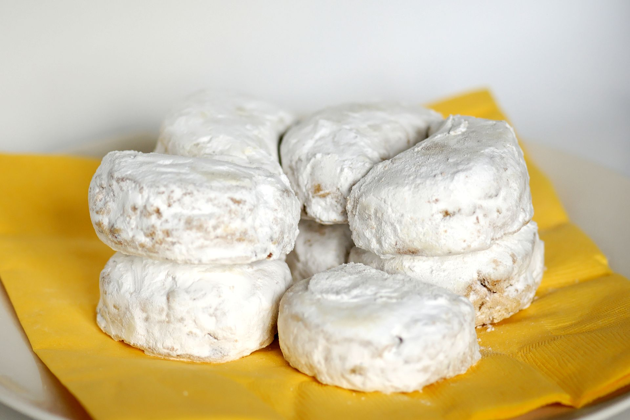
Ελλάδα
Λαχανοντολμάδες, κοτόσουπα λεμονιού και επιδόρπια όπως μελομακάρονα και κουραμπιέδες

Slide 8
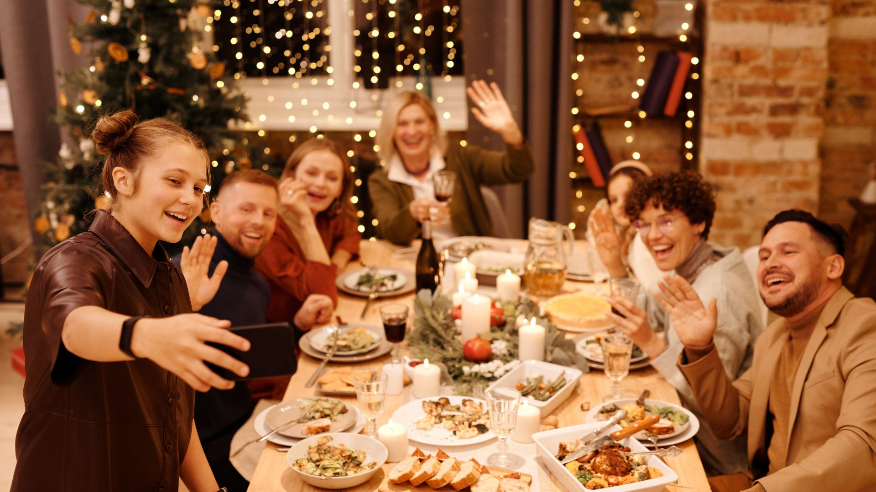

Slide 9
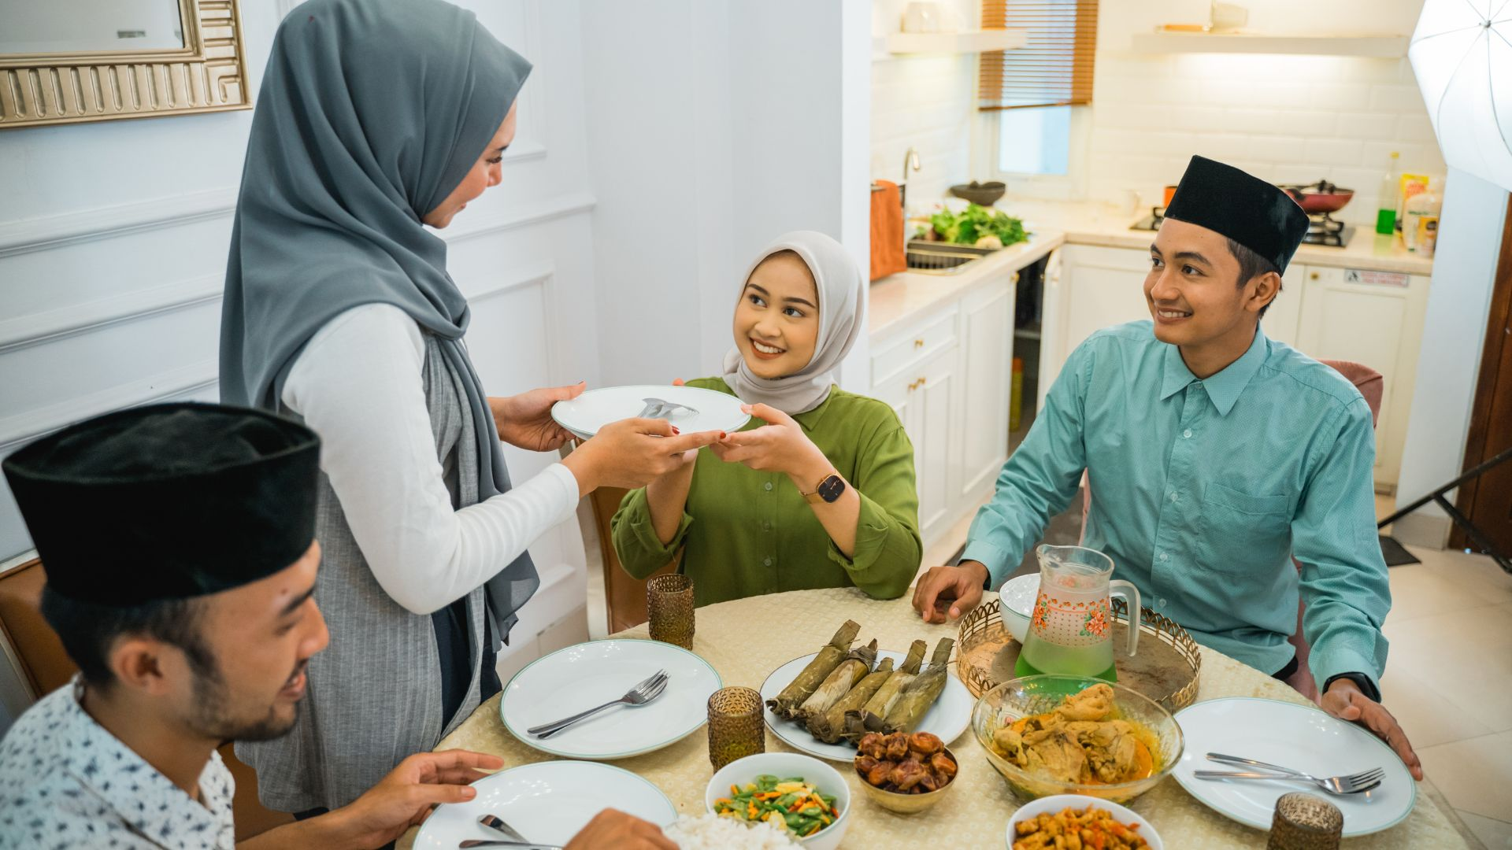
Ραμαζάνι

Slide 10
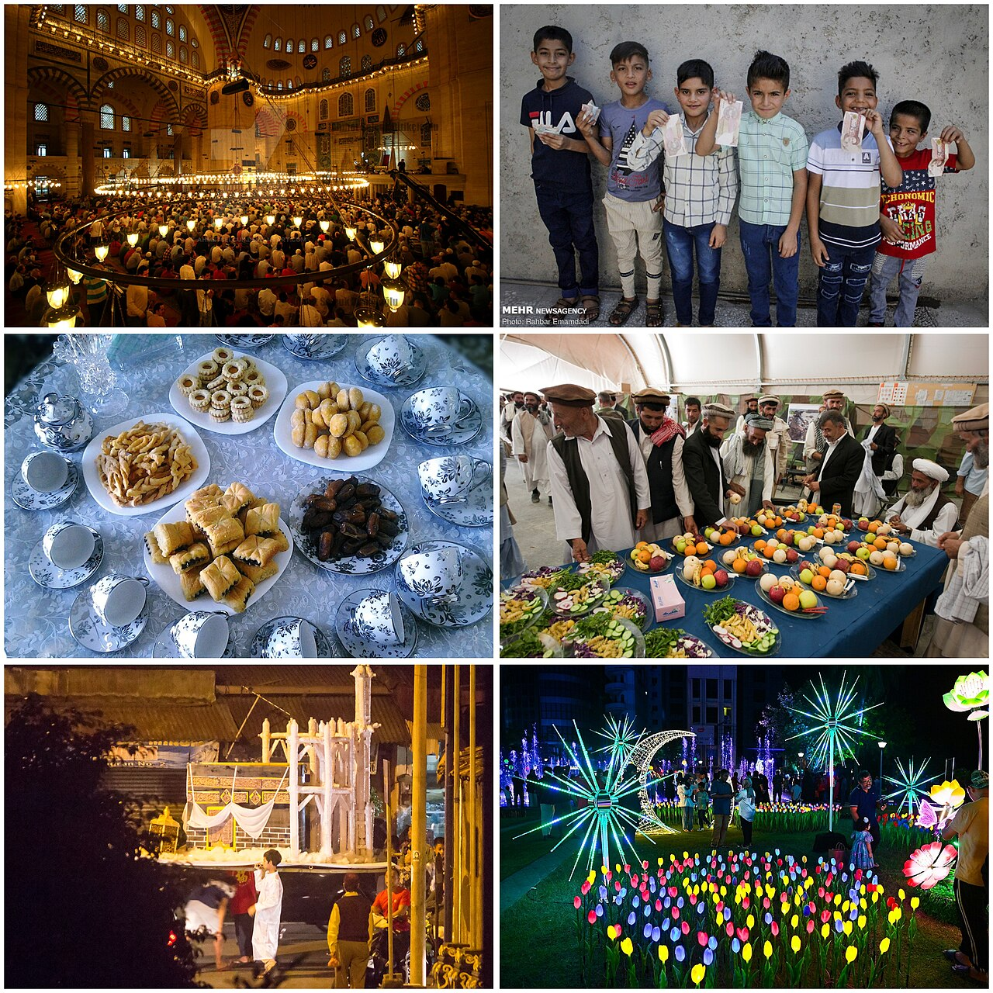
Ιντ αλ-Φιτρ
Πιάτα με ρύζι, αρνί ή κοτόπουλο, γλυκά αρτοσκευάσματα και χουρμάδες

Slide 11
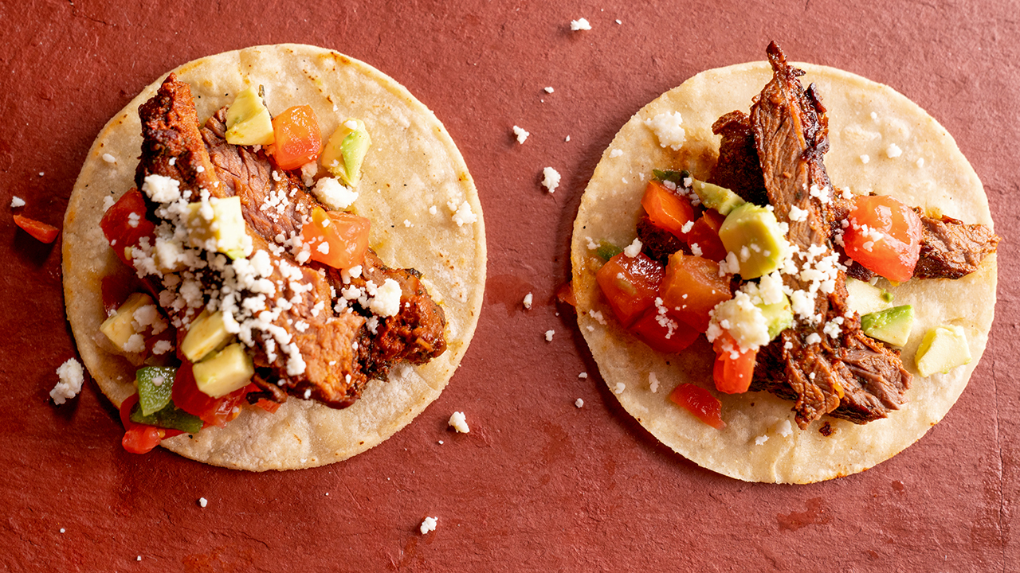
Ιντ αλ-Άντχα
Πιάτα με κρέας από πρόβατο, κατσίκα ή αγελάδα

Slide 12
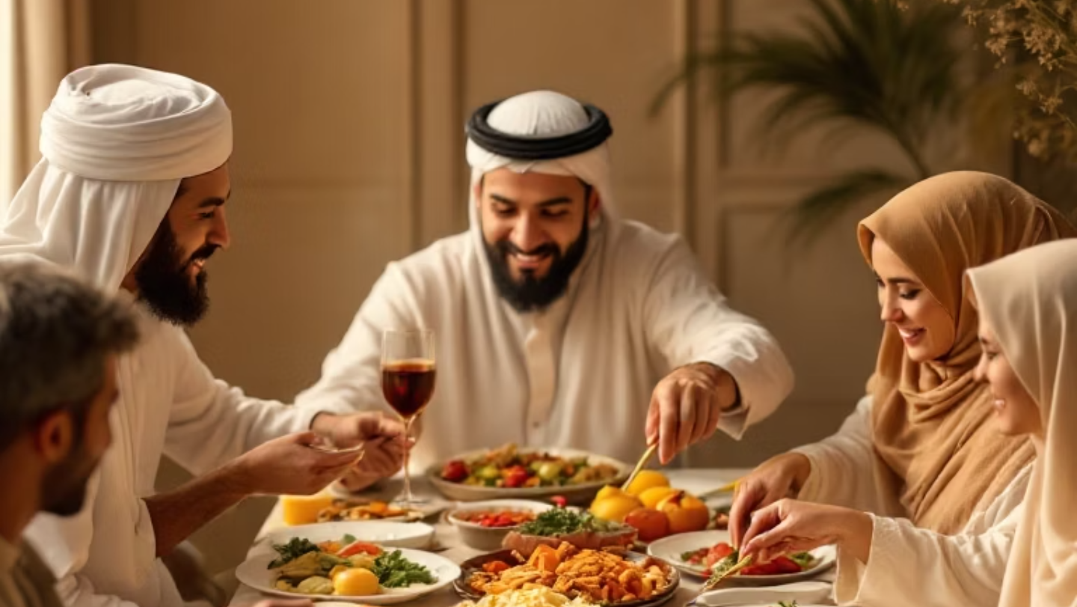

Slide 13
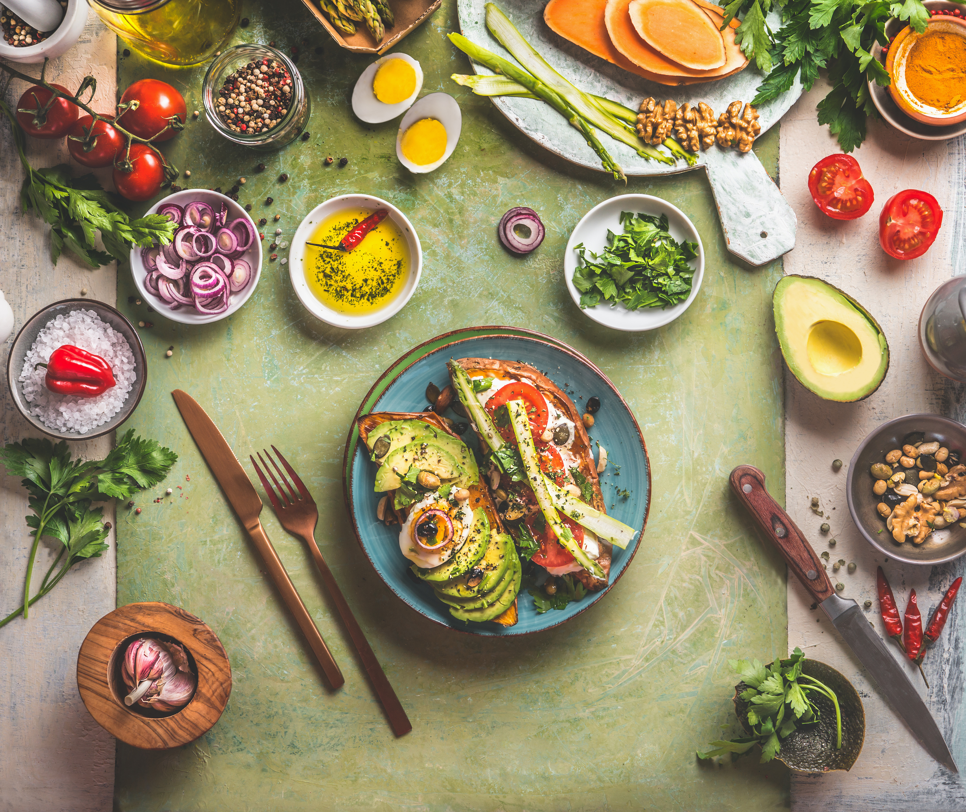
Βεσάκ
Χορτοφαγικά γεύματα όπως ρύζι, λαχανικά και τόφου

Slide 14



Slide 15
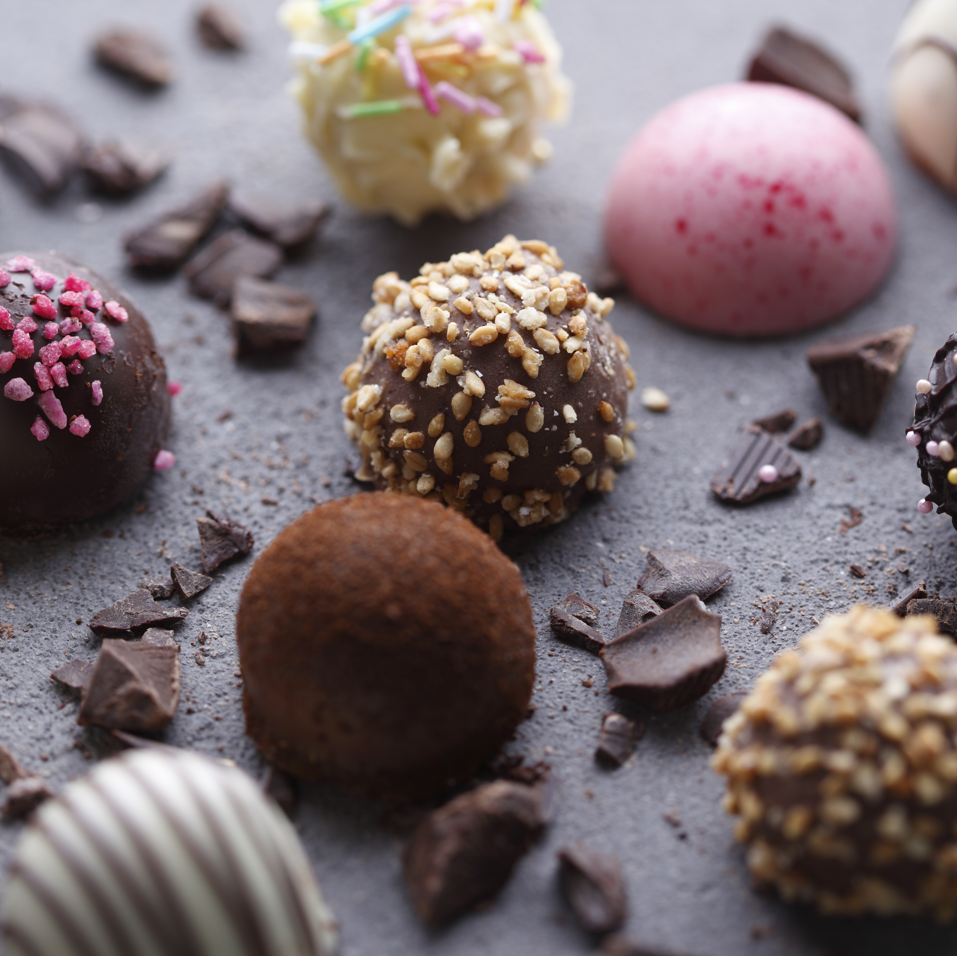
Ντιβάλι
Κουτιά με mithai (διαφορετικά γλυκά)

Slide 16
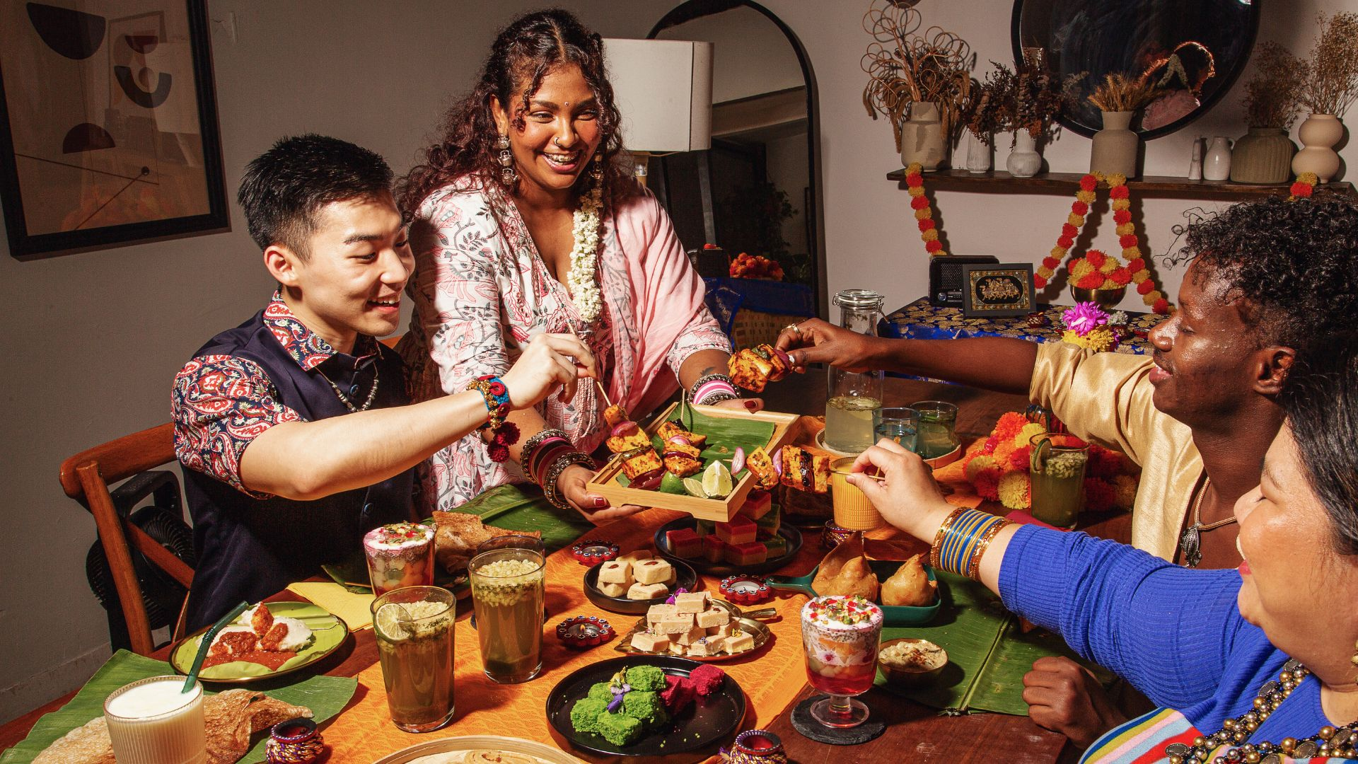

Slide 17


Κοινές αξίες μεταξύ παραδόσεων
Οι κοινές βασικές αξίες των Χριστουγέννων, του Eid al-Fitr και του Eid al-Adha. Ενώ έχουν διαφορετικές θρησκευτικές σημασίες, και οι δύο επικεντρώνονται έντονα στη συμπόνια, τη γενναιοδωρία και τη φροντίδα για τους άλλους.

Slide 18
Πηγές
German Stollen, Photo by Gürgi - Own work, Public Domain, https://commons.wikimedia.org/w/index.php?curid=3720379
British Mince pies, Photo by christmasstockimages.com - http://christmasstockimages.com/free/food-dining/slides/mince_pie_plate.htm, CC BY 3.0, https://commons.wikimedia.org/w/index.php?curid=97503821
Italy, Panettone, Photo by N i c o l a from Fiumicino (Rome), Italy - Panettone - Nicolettone 2017 - IMG_7085, CC BY 2.0, https://commons.wikimedia.org/w/index.php?curid=54313476
Greek Melomakarona, Photo by Richard Arthur Norton (1958- ) at en.wikipedia - Richard_Arthur_Norton_(1958-_) (talk) (Uploads) - Self, CC BY 3.0, https://commons.wikimedia.org/w/index.php?curid=16506882
Greek Stuffed gabbage rolls, Photo by Christo - Own work, CC BY-SA 4.0, https://commons.wikimedia.org/w/index.php?curid=53429213
Greek Kourabiedes, Photo by Jastrow - Own work, CC BY 2.5, https://commons.wikimedia.org/w/index.php?curid=3356367
Eid al fitr, Photo by Viceskeeni2 - File:Eid al-Fitr prayer, Suleymaniye Mosque, Istanbul - Aug 30, 2011.jpgFile:Eid al-Fitr, Bandar Abbas - 2019 10.jpgFile:Eid m.jpgFile:Celebrating Eid at FOB Morales-Frazier -c.jpgFile:Parade on the night of Eid ul-Fitr, Yogyakarta, 2014-07-27 04.jpgFile:Eid lights in the Maldives.jpg, CC BY 4.0, https://commons.wikimedia.org/w/index.php?curid=162512433

